Slide 1

Solunum Sistemi
Dr. Hatice Beyazal Polat

Slide 2
Öğrenim Hedefleri
Solunum Sistemi Muayenesinin Temel İlkelerini Öğrenmek
Fizik Muayene Tekniklerini Uygulamak
Hastanın solunum tipini ve solunum hızını değerlendirmek
Göğüs inspeksiyonu yaparak anormal bulguları belirlemek
Palpasyon ile trakeanın orta hatta olup olmadığını, göğüs ekspansiyonunu ve fremitus değişikliklerini değerlendirmek
Perküsyon yaparak akciğer sınırlarını ve rezonans değişikliklerini belirlemek
Oskültasyon ile normal ve anormal solunum seslerini tanıyabilmek

Slide 3
Solunum Sistemi
Akciğerler arkada T1-T12 arasında,
önde ise ilk kaburganın 4 cm
yukarısından 6. kaburgaya kadar
uzanır.

Slide 4
İnsanda göğüs kafesi ve solunum sistemi muayenesi
Fizik muayene;
inspeksiyon
palpasyon
perküsyon
oskültasyon
tekniklerinin sırayla uygulanmasından oluşur.

Slide 5
İNSPEKSİYON;
Göğsün anatomik yapısı (simetrisi), solunuma katılımı ve şekil bozuklukları, solunum hızı, derinliği ve periyodik solunum şekilleri değerlendirilir.

Slide 6
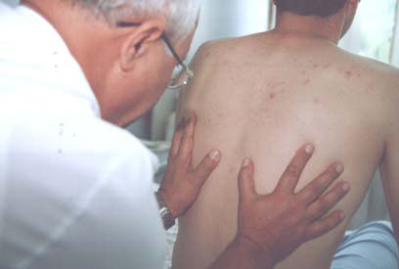
PALPASYON
Göğüs duvarında elle yapılan muayenedir.

Slide 7
PALPASYON
Göğüs kafesi palpasyonunun ana komponentleri:
1. Trakeanın değerlendirilmesi.
2. Vokal taktil fremitus değerlendirilmesi
3. Muhtemel asimetrilere ve asenkronilere dikkat edilerek hemitoraks genişlemesinin değerlendirilmesidir.

Slide 8
PALPASYON
Trakea ;
Muayene sırasında trakeanın kaymaları ve hareketliliği değerlendirilir.

Slide 9
Vokal fremitus
Konuşma seslerinin göğüs duvarı üzerinde
oluşturduğu titreşimlerin elle
hissedilmesidir.

Slide 10
Vokal fremitus
Göğüs duvarı üzerinde simetrik olarak el ayalarını birbiri ardı sıra koyup kaldırarak oluşan titreşimler hissedilir ve değerlendirilir

Slide 11
PALPASYON
Gögüs duvarının bütün bölgeleri dikkatli ve
sistematik bir şekilde palpe edilmelidir

Slide 12
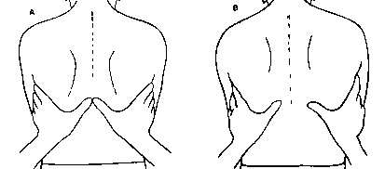
Derin inspirasyon sırasında simetrik olarak, göğüs ön ve arka duvarının genişlemesi değerlendirilir.

Slide 13
PERKÜSYON
Göğüs duvarına parmakla kısa ve ani darbeler vurulduğunda oluşan sesin dinlenmesidir.

Slide 14
PERKÜSYON
Oluşan ses;
Sonor ses, havalı dokudan oluşan akciğer alanları üzerinde duyulan parlak sestir.
Mat ses; karaciğer, kalp ve omuzlar üzerinde saptanır. Arkada ise, skapulalar ve omuz üzerinde mat ses alınır.
Timpanik ses ; karın duvarında özellikle mide gibi içi boş organların üzerinde alınır.

Slide 15
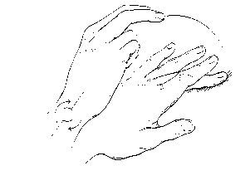
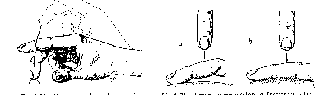
Teknik
Göğüs duvarı perküsyonunda en sık kullanılan teknik indirekt perküsyondur.
İndirek perküsyon muayenesi

Slide 16
Teknik
Muayene edilecek alanın üzerine sol elin orta parmağı konur. Sağ elin orta parmağı ile sol el orta parmak, bilekten çekiç hareketi yapılarak vurulur.

Slide 17
Teknik
Eşit şiddette vuru elde etmek için, vurular keskin, kısa ve hafif olmalı, vurulan parmak anında geri çekilmelidir.
Notes:
ıı

Slide 18
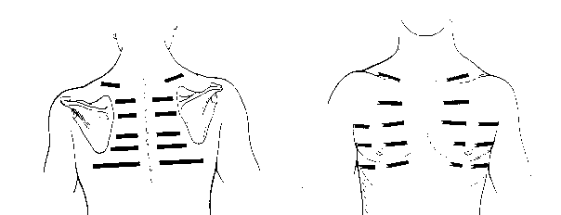
Her iki göğüs alanının perküsyonu sistematik ve karşılaştırmalı olarak yapılmalıdır.

Slide 19

Oskültasyon
Solunum seslerinin göğüs duvarı üzerinde steteskopla dinlenmesi yöntemidir.

Slide 20
Oskültasyon
Göğüs duvarının oskülte edilmesi gereken alanlar klavikülalar dışında perküsyon alanları ile aynıdır

Slide 21
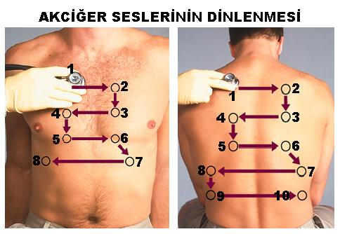

Slide 22
İstirahatte normal erişkinin solunum hızı ve ritmi düzenlidir.
Erişkinde soluk frekansı dakikada 12-16 kezdir. Çocuklarda dakikada 25-35 kez olmaktadır

Slide 23
Akciğer Sesleri

Slide 24
Trakeal ses;
Trakea üzerinde işitilen sestir, inspirasyon ve ekspirasyon eşit uzunluktadır

Slide 25
Bronşial (tübüler) ses;
Manubrium üzerinde duyulan, gürültülü, yüksek frekanslı bir sestir ve sanki bir tüpten hava üfleniyormuş gibidir. Ekspirasyon inspirasyondan daha uzundur.

Slide 26
Bronkoveziküler Ses;
Bronşiyal ve veziküler seslerin karışımıdır.

Slide 27
Bronkoveziküler ses;
Ekspirasyon ve inspirasyon eşit uzunluktadır.
Önde 1-2 kot aralıklarında, arkada
skapulalar arasında duyulur. Bu bölgelerin
dışında duyulması bronkopnömoni ve
tüberküloz infiltrasyonunu düşündürmelidir.

Slide 28
Veziküler Ses;
Akciğerlerin büyük bölümünde işitilen yumuşak ve düşük frekanslı, sestir. İnspirasyon komponenti ekspirasyondan daha uzundur

Slide 29

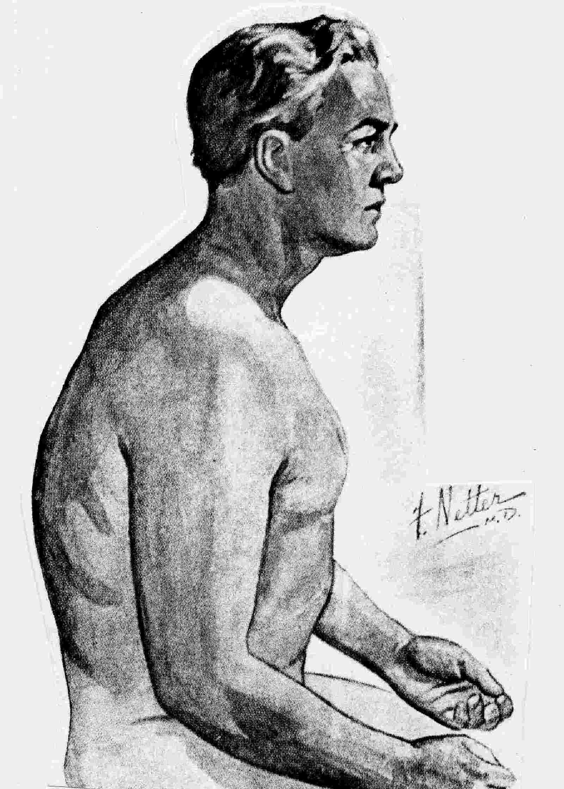
İNSPEKSİYONDA İZLENEN GÖĞÜS KAFESİ BOZUKLUKLARI
Fıçı göğüs
AMFİZEMLİ GÖĞÜS
PEKTUS CARİNATUM (KUŞ GÖĞÜSÜ)

Slide 30
Solunum ile ilgili anormal bulgular

Slide 31
Hız;
Bradipne: Dakikada 12‘dan az olan solunumdur. (koma, narkotikler, KİBAS, miksödem)
Taşipne: Dakikada 20‘den fazla olan solunumdur. (interstisyel ve vasküler hastalıklar, anksiyete durumları)

Slide 32
Şekil;
Periyodik derin solunum: İç çekme (anksiyete durumları)
Abdominal paradoks : (diyafragma paralizisi)
Torasik paradoks : Bu durumda rahatsız olan göğüs duvarı inspirasyon ile çekilirken, normal göğüs duvarı genişler.

Slide 33
Şekil;
Büzülmüş dudak solunumu; KOAH
Solunumun karın komponenti yok; Akut batın
Solunumun torasik komponenti yok; Plörezi, göğüs duvarı ağrısı, ankilozan spondilit

Slide 34
Hiperpne
Sadece respiratuar hızda değil, aynı
zamanda tidal volümde de bir artışı
belirtir. Yani, hiperpne hızlı ve derin
solumadır.

Slide 35
Hipopne
Yüzeyel solunumlarla karakterizedir.
Genellikle gelişmekte olan solunum
yetersizliğinin yada obesite
hipoventilasyonunun işaretidir

Slide 36
Ortopne:
Hasta yatamaz
Kalp yetmezliği, diyafram paralizisi, vena kava süperior sendromu, anterior mediastinal kitle.

Slide 37
Platipne:
Ayakta solunum zorluğu var, yatınca geçer.

Slide 38
Apne
Hasta uyanıkken yada uyurken solunum durmasıdır.
Apne pulmoner yada nöromusküler bir hastalığa bağlı solunum yetersizliğinin son bölümünde görülür.

Slide 39
Patolojik solunum şekilleri
Cheynes-Stokes solunumu; Apne periodleri
ile gittikçe solunum derinliği ve sürati artan
ve sonrada azalan düzensiz solunum şeklidir
(ilaçlar, MSS hasarı, kalp yetmezliği)

Slide 40
Patolojik solunum şekilleri
Kussmaul solunumu; Hızlı, derin, zahmetli solunum (ketoasidoz)
Biot solunumu; Uzun apne periodları ile ayrılan düzensiz solunum tipidir

Slide 41
Patolojik solunum şekilleri
İç çekme: Bazen normal ise de, sık olduğunda anksiyete durumlarını düşün.
Obstrüktif tip solunum (KOAH).
Stridor; tırmalayıcı, yüksek dereceli inspirasyon (solunum yolu tıkanıklığı).

Slide 42
Patolojik sesler
Patolojik sesler vibrasyon karakterinde olan
seslerdir ve her zaman patolojiktirler,
hiçbir zaman sağlıklı kişilerde duyulmazlar.

Slide 43
Wheezing
Yüksek dereceli, devamlı ıslık şeklinde ve
genellikle ekspiryumda duyulan sestir
(astma, tümör, yabancı cisim).

Slide 44
Stridor
Larenks ve trakeanın daralmasına bağlıdır.
Hem ekspiryum hem de inspiryumda duyulur

Slide 45
Ronküs
Bronş daralmasına bağlı olarak ortaya çıkan düşük dereceli, sonor ses benzeri ve daha çok ekspiryumda duyulan sestir. Astmaya göre daha kalın broşlardan kaynaklanır (bronşit, ödem, malignite, sekresyon)

Slide 46
Raller
Kaba raller bronş sekresyonuna hava çarpmasından meydana gelen çıtırtı sesidir ve hem inspiryum hem de ekspiryumda duyulur.
İnce raller kollabe alveoller ve bronşial damarların inspirasyonda duyulan açılma sesidir ve yalnız inspiryumda duyulur.

Slide 47
Plevral sürtünme sesi
Plevranın inflamasyonunu gösteren, inspiryum ve ekspiryumda duyulan sestir.
Perikardial sürtünme sesinden ayırımda hastanın nefesini tutması söylenir, sürtünme devam ediyorsa perikardialdir.

Slide 48
Akciğer hastalığı | Solunum sesleri | Ek akciğer sesleri
Pnömoni | Bronşial yada yok | Inspiratuar raller
Atelektazi | Bronşial, gürültülü | Geç inspiratuar raller
Pnömotoraks | Yok | Yok
Amfizem | Azalmış | Erken inspiratuar raller
Kronik bronşit | Normal | Wheezing ve raller
Pulmoner fibroz | Grültülü | İnspiratuar raller
Konjestif kalp yetmezliği | Azalmış | İnspiratuar raller
Plevral efüzyon | Azalmış | Yok
Astım | Azalmış | Wheezing

Slide 49
SOLUNUM SİSTEMİ İLE İLGİLİ ÖNEMLİ SEMPTOMLAR
Öksürük

Slide 50
Prodüktif öksürük
Öksürükle birlikte balgam çıkmasıdır. Sebep olan durumlar;
İnfeksiyon hastalıkları
İrritasyona yol açan maddeler
Allerjik hastalıklar
Maligniteler
Vasküler nedenler (emboli, infarktüs, ödem)
Pnömokonyozlar
Bağ doku hastalıkları

Slide 51
Non prodüktif (kuru) öksürükler
Solunum yolları ve akciğer hastalıklarının ilk evreleri
Sol kalp yetmezliği
Bronş kanseri, yabancı cisim
Diffüz akciğer fibrozisi
Trakea basısı
ACE inhibitörleri
Stres ve sinirli kişiler

Slide 52
SOLUNUM SİSTEMİ İLE İLGİLİ ÖNEMLİ SEMPTOMLAR
Balgam ve tipleri

Slide 53
Mukoid balgam
Berrak yapışkan yumurta akı kıvamındadır.
Hastalarda infeksiyon bulunmaz. Bronş hipersekresyonunun bir belirtisidir.
Astım krizi ve kronik bronşitin infeksiyonsuz döneminde görülür.

Slide 54
Pürülan balgam
Solunum yollarında infeksiyonun varlığını gösterir.
Sarı veya yeşil renklidir.
Pnömoni, kronik bronşit, bronşektazi, akciğer absesi ve tüberkülozda görülür

Slide 55
Mükopürülan balgam
Bu tür balgamda cerahat ve müküs bir arada bulunur ve balgam miktarı çok artmıştır.
Bronşektazi ve kronik bronşit durumlarında görülebilir.

Slide 56
Kanlı-köpüklü balgam
Sol kalp yetmezliğine bağlı akut akciğer ödeminde görülür.

Slide 57
Vomik balgam
Akciğer veya plevradaki bir absenin bronşa açılması sonucu oluşur.

Slide 58
Hemoptizi;Solunum sisteminden öksürükle kan gelmesidir. En sık hömoptizi nedenleri;
Bronş kanseri
Bronşektazi
Akciğer tüberkülozu
Akciğer infarktüsü
Pnömoni
Pulmoner ödem
Travma
Bağ doku hastalıkları
Goodpasture sendromu
Akciğer absesidir.

Slide 59
Hemoptizi-hematemez farkları
1. Hemoptizi öksürükle, hematemez bulantı ve kusma ile birliktedir
2. Hemoptizi hava ile karıştığı için köpüklüdür, hematemez değildir
3. Hemoptizi kırmızıdır, hematemez genellikle kahve telvesi şeklindedir
4. Hemoptizide besin artıkları yoktur, hematemezde olabilir
5. Hemoptizide gelen kanın pH’sı periferik kan gibidir, hematemezde mide asidi ile karıştığından asit özelliktedir.

Slide 60
SOLUNUM SİSTEMİ İLE İLGİLİ ÖNEMLİ SEMPTOMLAR
Nefes darlığı

Slide 61
Ani gelişen nefes darlıkları (1-2 saat içersinde)
Bronşial astım atağı
Pulmoner ödem
Spontan pnömotoraks
Akciğer embolisi
Pnömoni
Larinks ödemi
Yabancı cisim aspirasyonu

Slide 62
Haftalar-aylar içersinde gelişen nefes darlıkları
Konjestif kalp yetmezliği
Anemi
Plevral effüzyon
Gebelik ve aşırı şişmanlık
Hipertiroidi
Akciğere lenfatik metastaz
Bronş kanseri

Slide 63
Aylar-yılllar içinde gelişen nefes darlıkları
Kronik bronşit
Amfizem
Diffüz pulmoner fibrozis
Pnömokonyoz
Kronik pulmoner tüberküloz
Tromboembolik veya primer pulmoner hipertansiyon

Slide 64
Siyanoz
Arter ve kapiller kanında indirgenmiş hemoglobinin artması sonucu ortaya çıkar.
Siyanozlar santral ve periferik olmak üzere ikiye ayrılır.

Slide 65
Santral siyanoz
Akciğerlerde kanın yetersiz oksijenlenmesine bağlıdır.
Arter kanında oksijen saturasyonu %80’nin altına düşmüştür.
Ağız içi ve dilde siyanoz vardır, ekstremiteler soğuk değildir
Arterio-venöz oksijen farkı normaldir.

Slide 66
Santral siyanoz
Şu durumlarda görülür;
Oksijenlenmeyi azaltan akciğer hastalıkları,
Arteriovenöz şantlar,
Hemoglobine bağlı nedenler

Slide 67
Periferik siyanoz
Kapillerlerde kan dolaşımının yavaşlamasına bağlı olarak periferik kandan fazla oksijen alınması ile gelişir.
Arter kanında oksijen saturasyonu normaldir
Kalp debisi azalmıştır
Ekstremiteler soğuktur
Arterio-venöz oksijen farkı artmıştır

Slide 68
Periferik siyanoz
Şu durumlarda görülür;
Sol kalp yetmezliği,
Vazomotor damar hastalıkları,
Soğuk siyanozu.

